Slide 1
WebRTC初实践
KX事业部 廖中剑

Slide 2
01
WebRTC 介绍
02
WebRTC 使用场景
目录
03
WebRTC 架构
04
WebRTC 实践

Slide 3
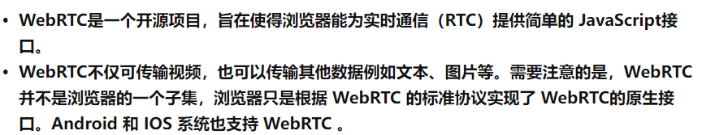
WebRTC介绍
WebRTC：网页即时通信（Web Real-Time Communication）
WebRTC已经纳入HTML5标准
目前支持WebRTC协议的浏览器有：Chrome、Firefox Opera
WebRTC 标准官方文档：https://w3c.github.io/webrtc-pc/
WebRTC协议介绍：https://developer.mozilla.org/zhCN/docs/Web/API/WebRTC_API/Protocols

Slide 4
WebRTC 使用场景
01
实现音视频捕捉、实时互动
02
游戏，即时通讯，文件传输等等
03
音视频领域的一个百宝箱，传输，音视频处理（回音消除，降噪）

Slide 5
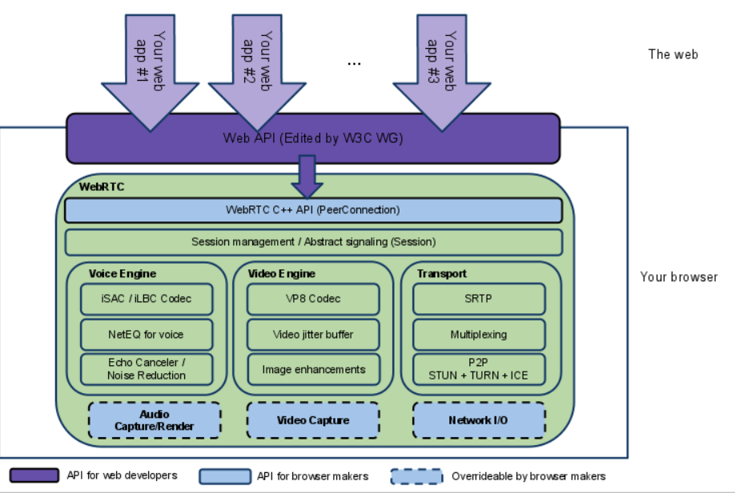
WebRTC架构
官网架构说明：https://webrtc.github.io/webrtc-org/architecture/

Slide 6
第二部分
PART 02
实践-P2P视频通话

Slide 7
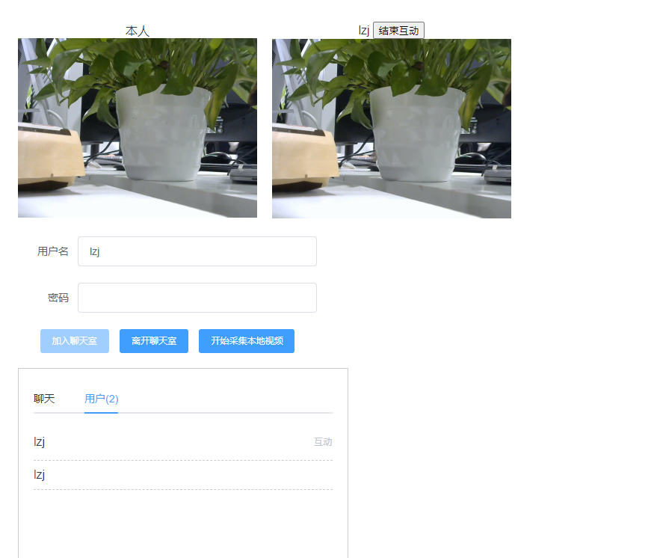
WebRTC Demo界面

Slide 8
1、首先浏览器之间多媒体通信需要考虑那些，我们自己实现需要考虑那些方面
编码方式统一（比如：A端：H264 B端：VP8）
网络如何穿透 （各种防火墙、局域网、外部网）
会话管理（比如说连接、断开、权限）
传输的编解码流程（传输过程需要编码减少数据量）
延迟（比如做直播的时候）

Slide 9
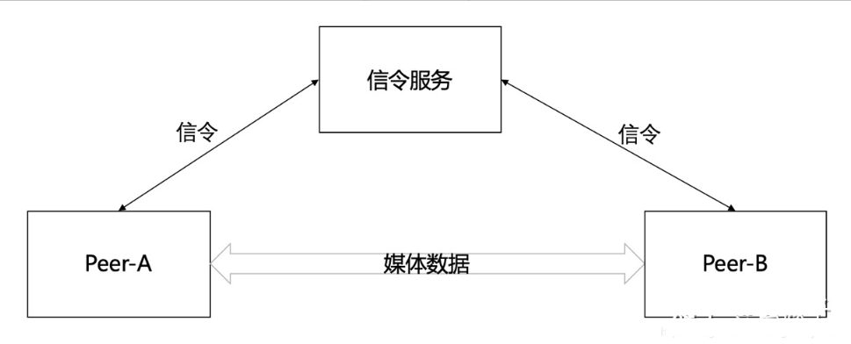
WebRTC P2P通信方式

Slide 10
WebRTC 基本概念
1、轨道、媒体流
轨道（MediaStreamTrack，代表设备或录制内容可返回的单一类型的媒体，唯一关联一个“源”，WebRTC不能直接访问或控制“源”，对“源”的一切控制都通过轨道实施；一个“源”可能对应多个轨道对象）
流（MediaStream，轨道对象的集合）

Slide 11
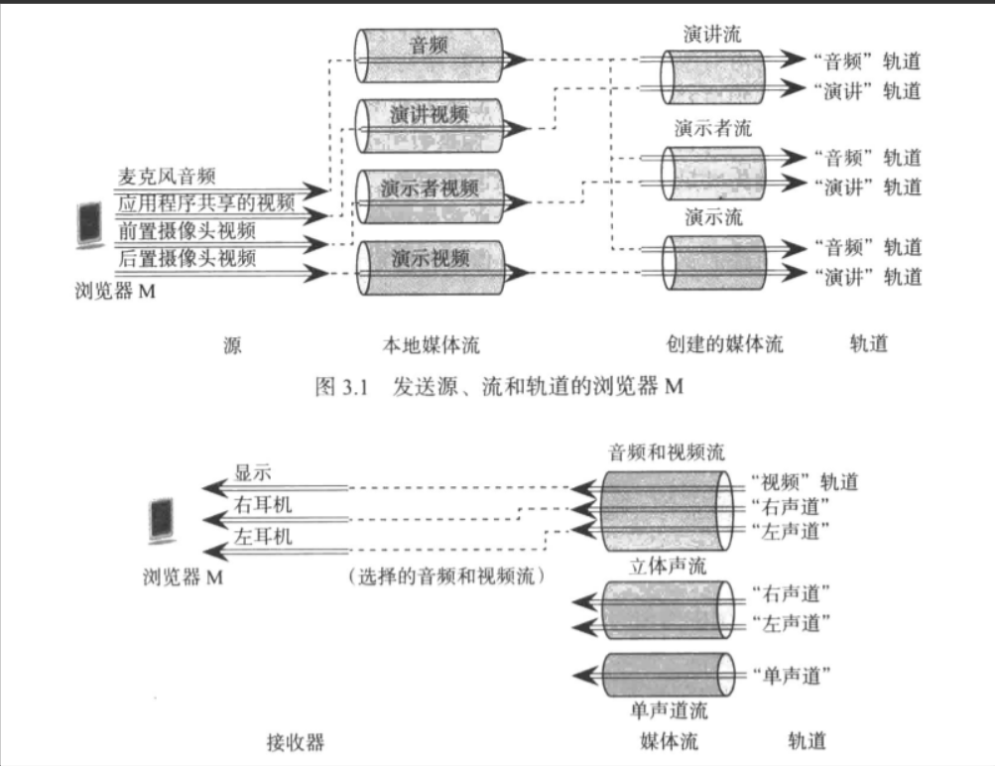
WebRTC 基本概念

Slide 12
WebRTC 基本概念
2、信令
当一个 WebRTC Agent 被创建时，它对其他 端 一无所知。它不知道它将与谁联系，也不知道它们将发送些什么！ 信令是使呼叫成为可能的初始引导程序。交换信令消息后，WebRTC Agent 才可以直接相互通信。
WebRTC中信令主要是传递那些信息
SDP
Candidate（网络信息）
其他你想传递

Slide 13
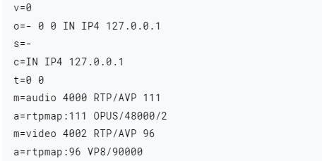
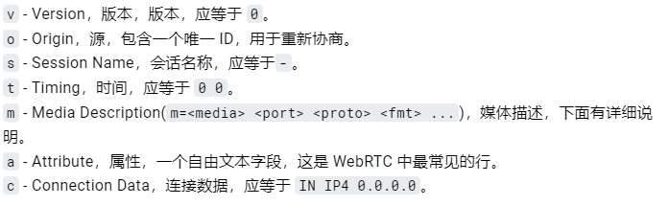
WebRTC 基本概念
SDP
会话描述协议（SDP），通俗点说：定义了信息中的字段意义

Slide 14
WebRTC 基本概念
Candidate
WebRTC通过ICE框架找到能够打通端跟端之间通道的一些信息：比如说IP地址、端口啥的、还有一些优先级

Slide 15
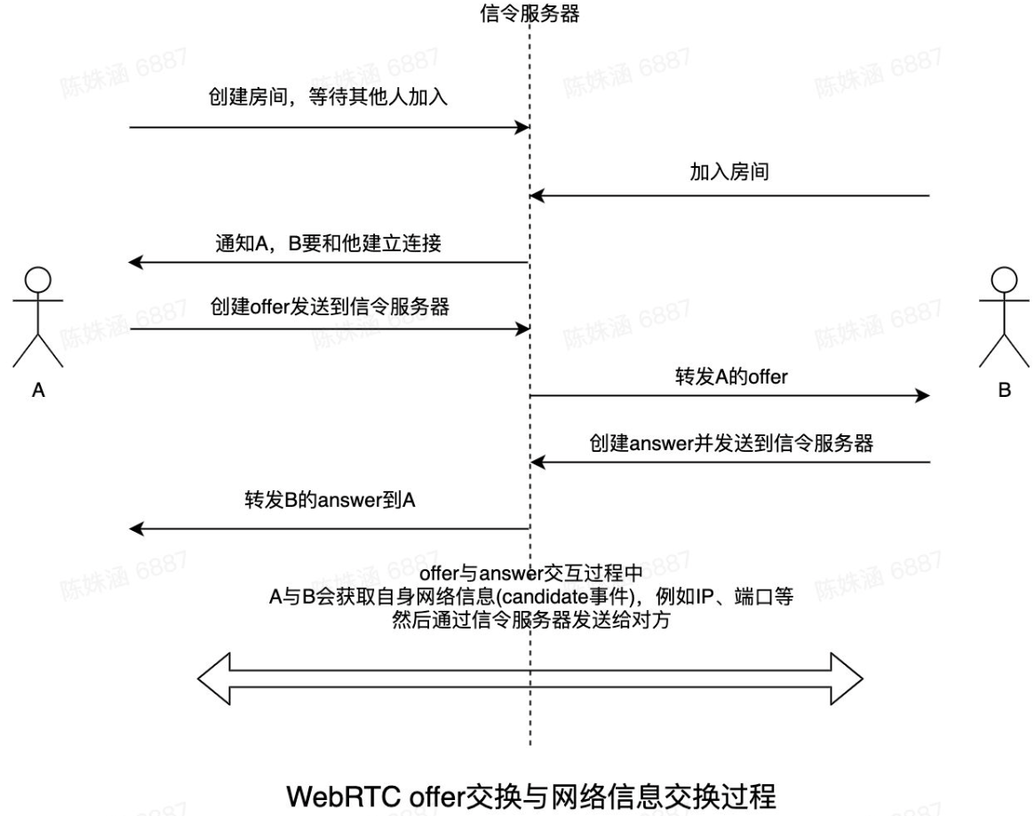
WebRTC 信令传递 - JSEP协议：Offer/Answer模型

Slide 16
WebRTC 基本API
RTCPeerConnection
stream
getUserMedia
子内容
子内容
RTCIceCandidate
RTCSessionDescription

Slide 17
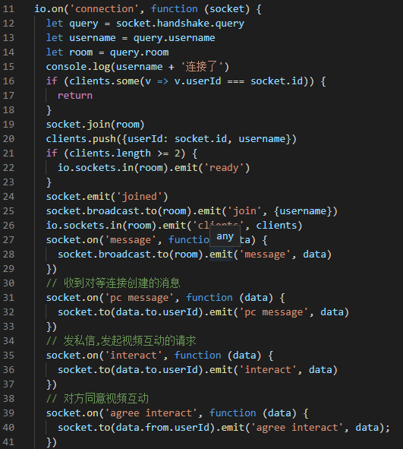
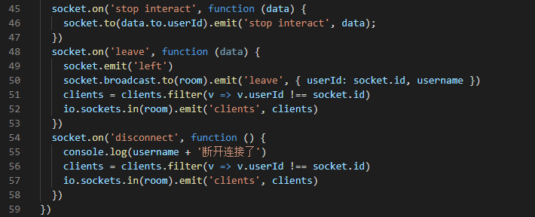
WebRTC代码篇 信令服务器

Slide 18
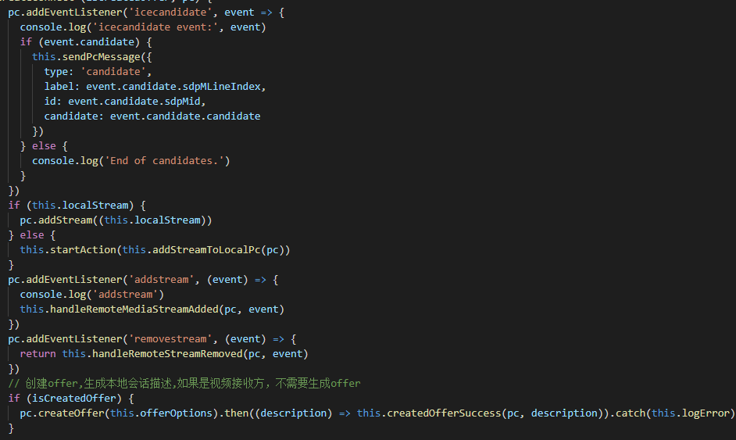
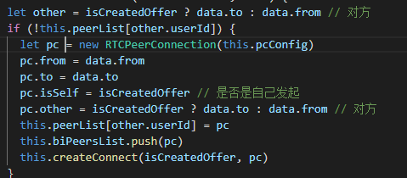
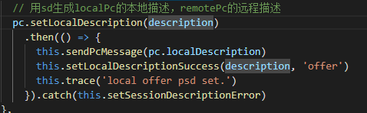
WebRTC代码篇 浏览器端

Slide 19
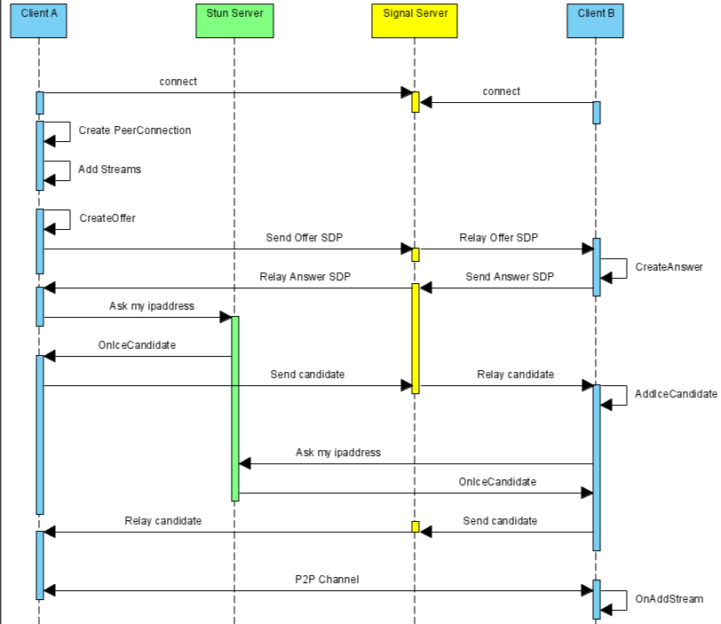
WebRTC 具体流程

Slide 20
谢谢大家

